Slide 1
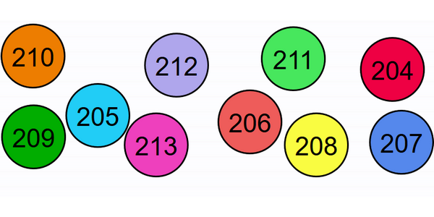
ŠTEVILA DO 1000 STOTICE, DESETICE, ENICE
MATEMATIKA
3. RAZRED
Ponedeljek, 20. 4. 2020

Slide 2
PONOVIMO
V zvezek za matematiko napiši datum in naslov Vaja.
Po deseticah napiši števila od 630 do 900.
630, 640, 650…
Po deseticah zapiši števila od 550 do 280.
550, 540, 530…

Slide 3
STOTICE, DESETICE, ENICE
Tokrat bomo spoznali števila do 1000, ki imajo stotice, desetice in tudi enice.
Razlago te učne snovi si oglej na spodnjem posnetku. Ko začneš ogled, postavi čas na 0.00, ker filmček začne prikazovati nekje na sredini. Oglej si ga od začetka.
https://www.youtube.com/watch?v=HOcSDkiMP6k&t=66s

Slide 4
USTNO ŠTEJ
Štej od 445 do 476.
Štej od 797 do 815.
Štej od 909 do 889 (nazaj).
Štej od 319 do 291 (nazaj).

Slide 5
ZAPIS V ZVEZEK
Napiši naslov Stotice, desetice, enice
Prepiši spodnjo nalogo, uporabi šablono.
IIIII = 3S 5D 2E = 352 =
= tristo dvainpetdeset

Slide 6
ZAPIS V ZVEZEK
Na enak način reši v zvezek še spodnje naloge.
II =
IIII =
=

Slide 7
NALOGE V DELOVNEM ZVEZKU
Reši naloge v DZ3/17.
DODATNE NALOGE - PO ŽELJI – v DZ3 na strani 17 so v zgornjem desnem kotu tri čebelice. Če želiš, klikni nanje in reši naloge.

